Slide 1

3. Tutoriál
Doc. Ing. Martin Klepek, Ph.D.
Ing. Tereza Ikášová
Design a správa webové stránky

Slide 2
Marketingový výzkum
Propagace webové stránky
Optimalizace webu pro vyhledávače
Základy webové analytiky
Struktura tutoriálu
.

Slide 3
Propagace webu

Slide 4
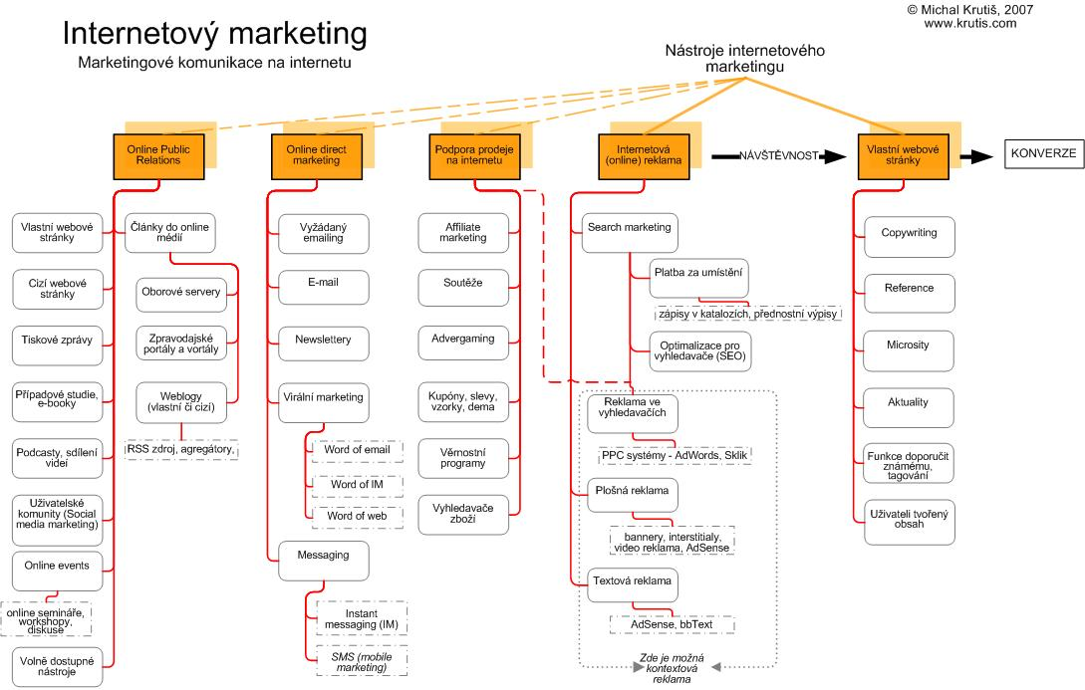
Nástroje internetového marketingu
Propagace webové stránky

Slide 5
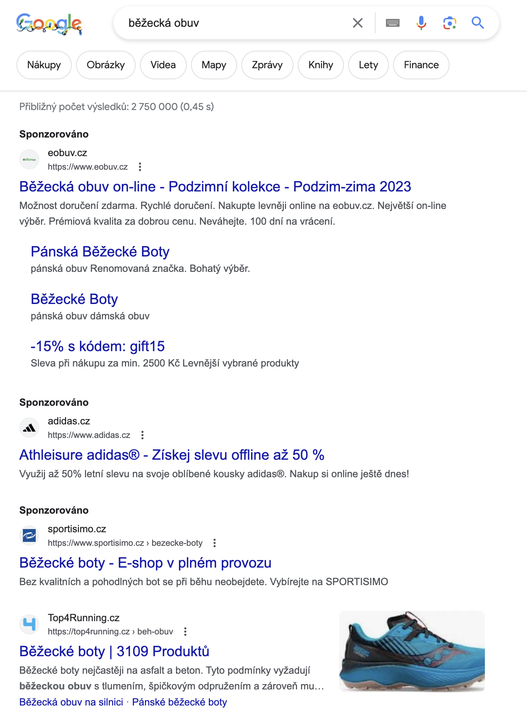
REKLAMA NA INTERNETU
Reklama ve výsledcích vyhledávání (TOP pozice)
Výsledky vyhledávání obecně nabízí kromě placených linků (viz obrázek) také výsledky organické, které ovšem PPC reklama neovlivní.
V organických výsledcích má největší váhu SEO konkrétní webové stránky.
Propagace webové stránky

Slide 6
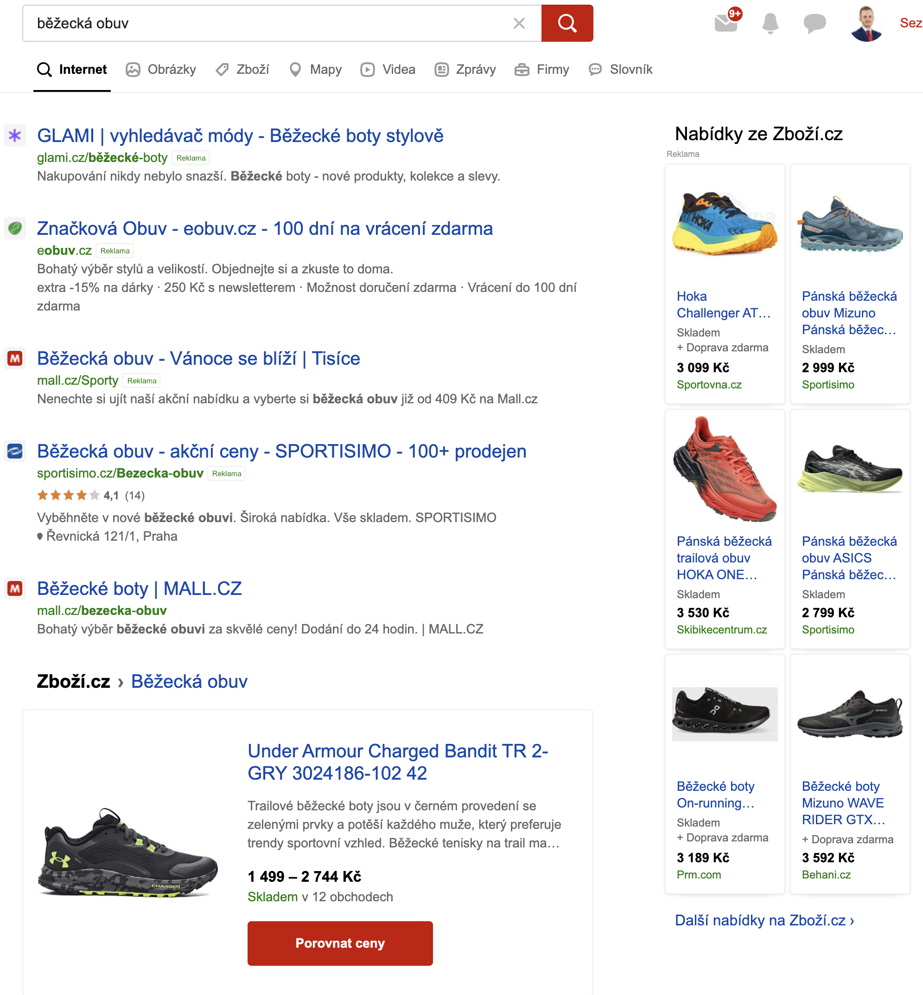
REKLAMA NA INTERNETU
Reklama ve výsledcích vyhledávání (TOP pozice)
Další ukázka je z inzerentní sítě české značky vyhledávače Seznam.
Propagace webové stránky

Slide 7
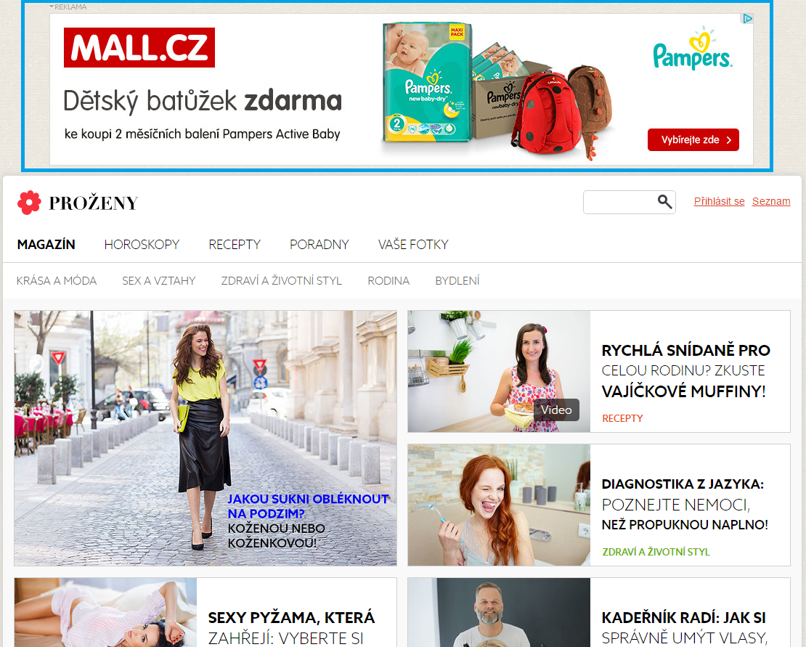
REKLAMA NA INTERNETU
Reklama v obsahové síti
Formát reklamy, který vidíme na různých webových stránkách po internetu.
Na ukázce kampaň společnosti Mall na webu Proženy.cz
Propagace webové stránky

Slide 8
REKLAMA NA INTERNETU - Retargeting
Silným nástrojem online reklamy jsou retargetingové kampaně. Některé inzerentní platformy je označují jako remarketing, ale v principu se jedná vždy o ten samý postup.
Díky digitální stopě, kterou za sebou na internetu zanecháváme ve formě cookies mohou inzerenti cílit reklamu na ty uživatele, kteří provedli na webové stránce určitou akci. Určitě jste se setkali s tím, že jste si prohlíželi nějaký produkt na e-shopu a poté vás pronásledovala reklama na tento produkt i na dalších webových stránkách.
Propagace webové stránky

Slide 9

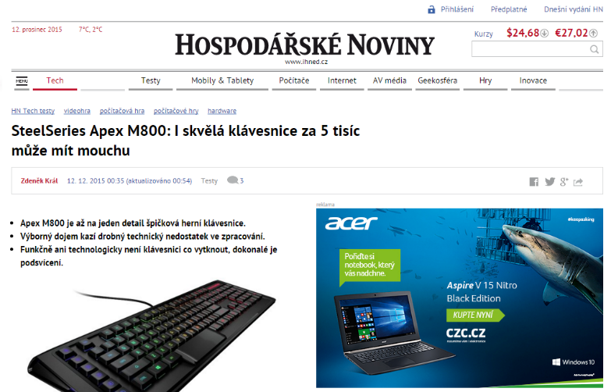
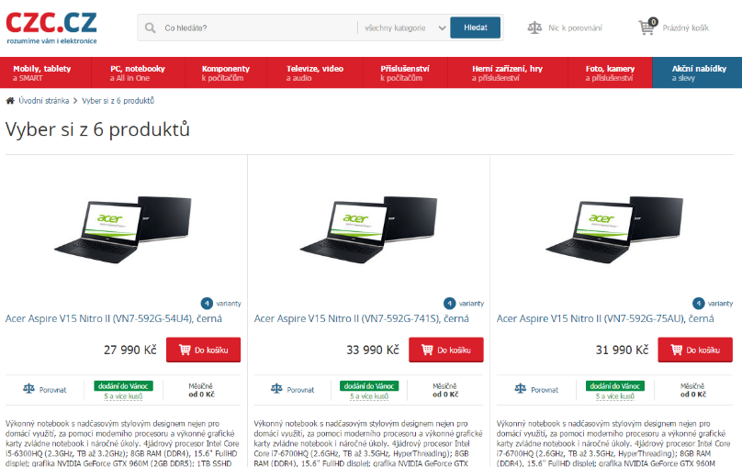
REKLAMA NA INTERNETU - Retargeting
ID
Propagace webové stránky

Slide 10
KONVERZE
Konverze, v anglickém znění Conversion Rate, je úspěšné dokončení nějaké akce. U e-shopu pak konverzi reprezentují akce skutečných zákazníků. Skutečným zákazníkem je ten, který si u vás zakoupil zboží, registroval se k odběru newsletteru nebo provedl registraci. Obecně do konverze spadá uživatel, který provedl požadovanou akci.
(Mikulášová a Sedlák, 2015, s. 292)
Propagace webové stránky

Slide 11
KONVERZE
S tímto pojmem souvisí konverzní poměr, což je metrika, která vyjadřuje kolik pro-cent uživatelů dokončí požadovanou akci (provede konverzi).
Konverzní poměr není výsadou pouze u online aktivit, můžeme si jej klidně vysvětlit na příkladu kamenného obchodu. Pokud do prodejny přijde 50 zákazníků a 25 z nich nakoupí můžeme hovořit o konverzi 50% (polovina zákazníků, kteří vstoupili do obchodu nakonec nakoupilo). Totéž pak v případě e-shopu bude znamenat, pokud z 5 000 návštěvníků nakoupí 2 500.
Propagace webové stránky

Slide 12
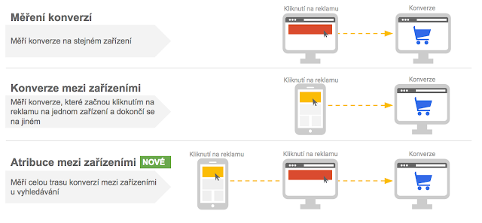
ATRIBUCE REKLAMY
Propagace webové stránky
Notes:
https://czechrepublic.googleblog.com/2016/08/nove-prehledy-srovnavaci-udaje-atribuce.html

Slide 13
Měření efektivity reklamy
CTR
Click through rate
Míra proklikovosti, je základní metrika pro měření úspěšnosti online reklamy
Výpočet bere do úvahy počet zobrazení a počet kliknutí:
CTR = (číslo kliků / číslo zobrazení) * 100
CTR = (200/10000) * 100 = 2 %
Z 10 000 zobrazení reklamy na ni kliklo 2% (200)
Zobrazení se někdy říká také imprese
Vysoké CTR znamená, že mají zákazníci o reklamu zájem – je pro ně relevantní
Propagace webové stránky

Slide 14
Měření efektivity reklamy
CPC
Costs per click
Náklady na kliknutí
Výpočet bere do úvahy smluvenou sumu za proklik a počet kliknutí:
CPC = Cost to an Advertiser / počet kliků
Cost to an Advertiser: 2 € * 1 000 = 2 000
Objednatel musí zaplatit 2 000 €.
Propagace webové stránky

Slide 15
Měření efektivity reklamy
CPM
Costs per mile
Náklady na zobrazení tisícovce lidí
Výpočet bere do úvahy smluvenou sumu za tisích zobrazení a počet zobrazení:
CPM = Cost to an Advertiser * 1 000 / Počet zobrazení
Cost to an Advertiser = 5 € * (200 000/1 000) = 1 000
Objednatel musí zaplatit 1 000 €.
Propagace webové stránky

Slide 16
Okamžité opuštění stránky
BOUNCE RATE - Míra okamžitého opuštění
Okamžité opuštění je návštěva jedné stránky na vašem webu. Ve službě Google Analytics se okamžité opuštění počítá jako návštěva, která iniciuje pouze jeden požadavek na server Analytics, například když uživatel otevře jedinou stránku na webu a poté z ní odejde, aniž by při této návštěvě vyvolal jakýkoli další požadavek na server Analytics.
Propagace webové stránky

Slide 17
Okamžité opuštění stránky
BOUNCE RATE - Míra okamžitého opuštění
Ne vždy je ala vysoký bounce rate na škodu.
V případě, že je cílem webu rychle informovat zákazníky například o adrese nebo telefonním čísle a to je na stránce ihned viditelné a dostupné, může takový zákazník navštívit jen jednu stránku, najít na ni vše potřebné a odejít.
Propagace webové stránky

Slide 18
Optimalizace webu

Slide 19
Úvod
Vytvoření webové stránky jako takové nestačí k jejímu úspěšnému provozu a plnění cíle.
Ve většině případů budete potřebovat, aby byl na webu provoz, tedy aby přicházeli návštěvníci.
Zdrojem návštěvnosti bývají velmi často vyhledávače jako je Google, Seznam, Bing a další.
Notes:
csvukrs

Slide 20
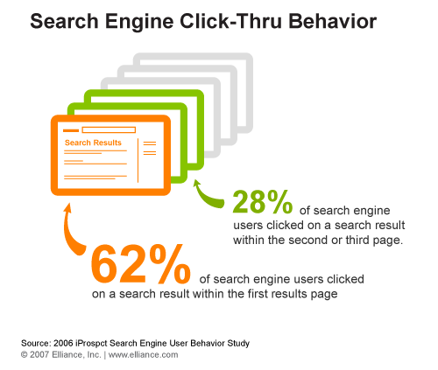
Úvod
Otázkou na kterou se nyní pokusíme odpovědět je jak se umístit s webem na prvních stránkách ve výsledcích vyhledávání.
62% lidí klikne na odkazy na první straně vyhledávání.
Notes:
csvukrs

Slide 21
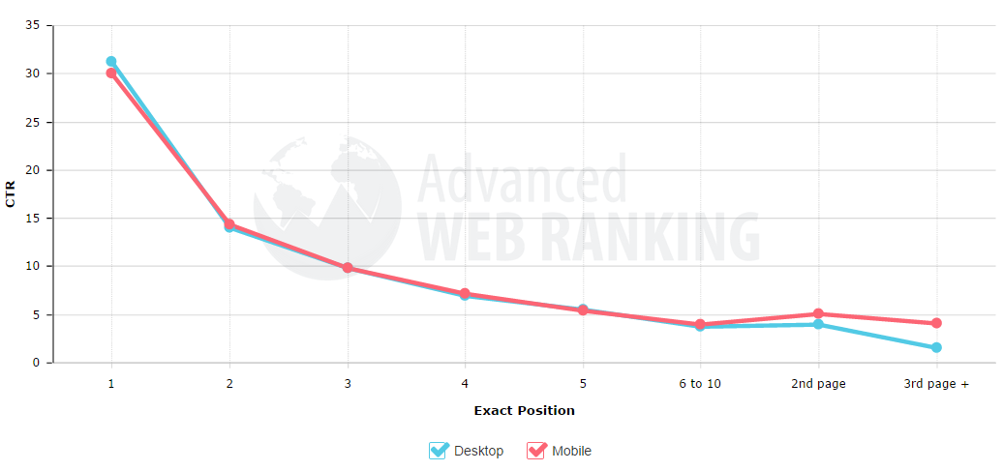
Úvod
V rámci první stránky je pak důležité umístění co nejvýše ve výsledcích. Proklik z vyšších pozic jsou mezi uživateli běžnější.
Zdroj: https://moz.com/blog/google-organic-click-through-rates-in-2014
Notes:
csvukrs

Slide 22
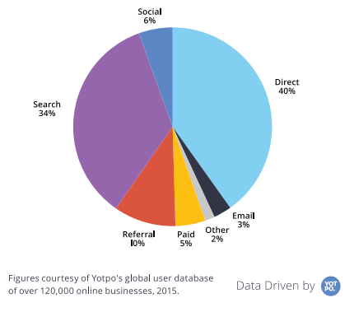
Jak fungují vyhledávače
Vyhledávače hrají významnou roli jako zdroj návštěvnosti webové stránky.
Podle studie společnosti Yotpo je to druhý největší zdroj na základě dat z 65 milionů objednávek zákazníků, v hodnotě 2 miliardy dolarů z 120 000 e-shopů.
Notes:
csvukrs

Slide 23
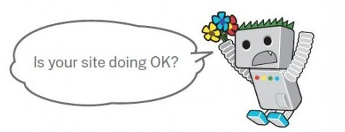
Jak fungují vyhledávače
Abychom ale mohli naplno využít síly vyhledávačů, musíme si říct, jakým způsobem fungují.
Pro příklad sice využijeme nejpopulárnější vyhledávač Google, ale na podobném principu fungují i ostatní jako například český Seznam.
Notes:
csvukrs

Slide 24
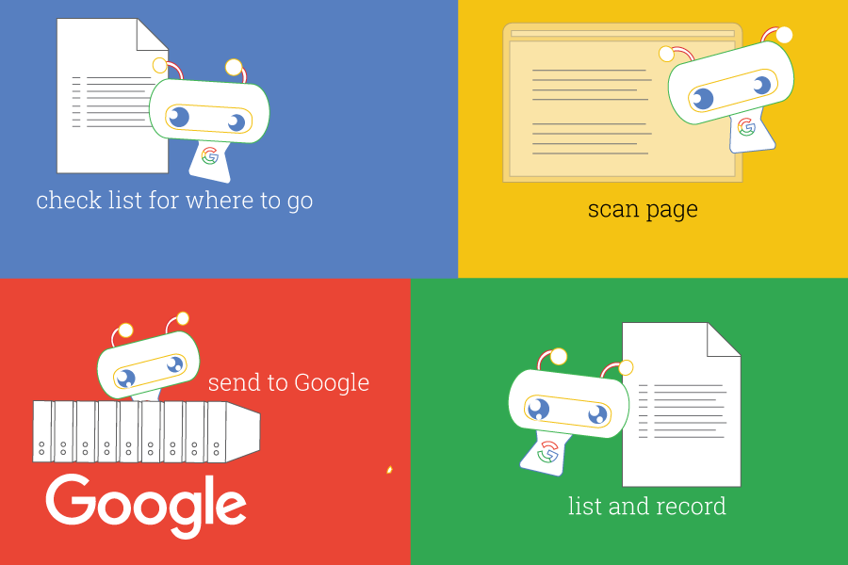
Jak pracují vyhledávače?
Procházení (Crawling)
Indexování (Indexing)
Zobrazování a hodnocení
Notes:
csvukrs

Slide 25
Procházení
Jako první krok je potřeba zjistit, jaké stránky jsou na webu k dispozici.
Žádný centrální registr všech webových stránek neexistuje, proto musí Google neustále vyhledávat nové stránky a přidávat je do svého seznamu známých stránek.
Tento proces objevování se nazývá procházení.
Notes:
csvukrs

Slide 26
Procházení
O některých stránkách Google ví, protože už je v minulosti procházel. Jiné stránky Google objeví následováním odkazu ze známé stránky na novou stránku. Další stránky objeví pomocí seznamů stránek (tzv. map webů nebo souborů Sitemap), které vlastníci webů odešlou do Googlu k procházení.
Pokud používáte spravovaného webového hostitele, například službu Wix nebo Blogger, může takový hostitel žádat Google o procházení aktualizovaných nebo nových stránek, které vytvoříte.
Notes:
csvukrs

Slide 27
Indexování
Po objevení stránky se Google snaží zjistit, o čem stránka je. Tento proces se nazývá indexování.
Google analyzuje obsah stránky, zařazuje do katalogu obrázky a videosoubory vložené na stránce a dalšími způsoby se snaží stránce porozumět.
Tyto informace se zapisují do indexu Google, obrovské databáze uložené na mnoha a mnoha počítačích.
Notes:
csvukrs

Slide 28
Zobrazování
Když uživatel zadá dotaz, Google se v indexu na základě mnoha faktorů pokusí najít nejrelevantnější odpověď.
Google se pokusí určit nejkvalitnější odpovědi a zohlednit i další aspekty, které umožní nabídnout nejlepší uživatelský dojem a nejvhodnější odpověď, jako je například umístění, jazyk a zařízení (počítač nebo telefon) uživatele.
Notes:
csvukrs

Slide 29
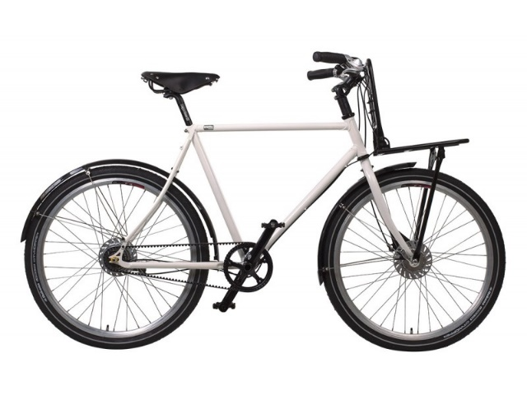
Zobrazování
Na dotaz „opravny jízdních kol“ by se zobrazily jiné odpovědi uživateli v Paříži a jiné uživateli v Karviné.
Pozici si nelze zaplatit. Google nepřijímá platby za vyšší hodnocení stránek.
Hodnocení se provádí algoritmicky.
Notes:
csvukrs

Slide 30
Co jsou klíčová slova?
Klíčové slovo (keyword) je slovo, které popisuje obsah na webové stránce.
Je to výraz, pro který chcete aby byl web ve výsledku vyhledání.
Takže když lidé hledají toto klíčové slovo nebo frázi v Google nebo v jiných vyhledávačích, měli by najít vaši stránku v seznamu výsledků.
Když mluvíme o klíčových slovech, mnohokrát máme na mysli frázi místo jednoho slova.
Například „běžecké boty“ jsou keyword přesto, že je to spojení dvou slov.
Notes:
csvukrs

Slide 31
Co jsou klíčová slova?
Jak jsme si vysvětlili výše, jsou to slova, která Google hledá na webových stránkách v procesu procházení a následně s nimi pracuje ve fázi indexování tak, aby informace o webech na celém světě kategorizoval do svých databází.
Zadané dotazy uživatelů opět ve formě textu, který může být totožný s klíčovým slovem pak porovnává s těmito in-formacemi a vyhodnocuje, jaké webové stránky budou pro uživatele nejrelevantnější.
Notes:
csvukrs

Slide 32
Co jsou klíčová slova?
Na webu bychom tedy na klíčové slova neměli zapomenout.
Zároveň také jejich analýza zajistí to, že budeme vkládat slova, které hledají uživatelé a ne ty které používáme my.
Naši zákazníci totiž mohou pojmenovat produkt úplně jinak než si myslíme.
Notes:
csvukrs

Slide 33
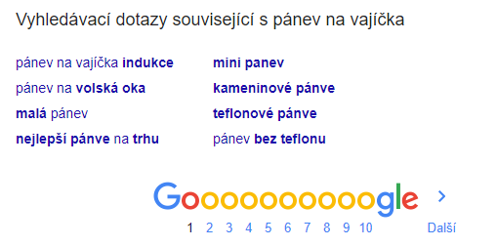
Jak hledat klíčová slova?
Prvním krokem, který nás nic nestojí, je podívat se na související dotazy s hledaným klíčovým slovem dole pod výsledky vyhledávání.
Sám Google nám tak poodkryje malinkou část toho co lidé hledají.
Notes:
csvukrs

Slide 34
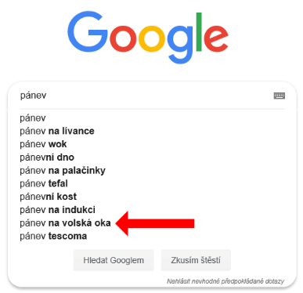
Jak hledat klíčová slova?
Dále také můžeme nakouknout na klíčová slova pomocí našeptávače při psaní požadavku.
Náš konkrétní příklad ukazuje, že pojmenovat pánev na vajíčka „4 oko“, jak je na některých e-shopech běžné, nemusí být úplně dobrý nápad.
Zákazníci do Googlu totiž píší spíše „pánev na volská oka“.
Notes:
csvukrs

Slide 35
Jak hledat klíčová slova?
Pro komplexnější a přesnější analýzu klíčových slov už ale bude nutné použít profesionální nástroj jako je například Collabim.
Tyto nástroje umožní klíčové slova monitorovat, jednoduše zadávat požadavky a vytvářet profesionální reporty, které pomáhají marketérům i webmasterům upravovat obsah aby souhlasil s tím, po čem lidé touží a prostřednictvím vyhledávače se to na internetu snaží najít.
Notes:
csvukrs

Slide 36
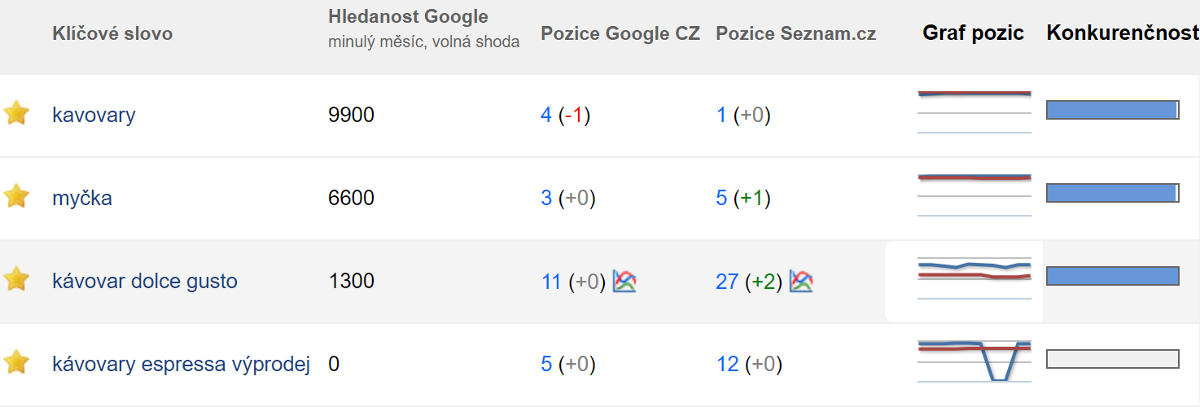
Jak hledat klíčová slova?
Výsledky analýzy klíčových slov v nástroji Collabim:
Notes:
https://napoveda.collabim.cz/collabim/klicova-slova

Slide 37
Longtail
Longtail, v přeložení „dlouhý chvost“, je pojmenování pro slova a fráze, které nejsou do vyhledávačů zadávány často, ale přesto jsou považovány za klíčové.
Jsou to konkrétnější výrazy, které sice nepřilákají tolik lidi zadávající obecné výrazy, ale přivádí na web zákazníky, kteří už jsou více nakloněni nákupnímu rozhodnutí.
Hledají konkrétní produkt, službu či odpověď na otázku.
Notes:
csvukrs

Slide 38
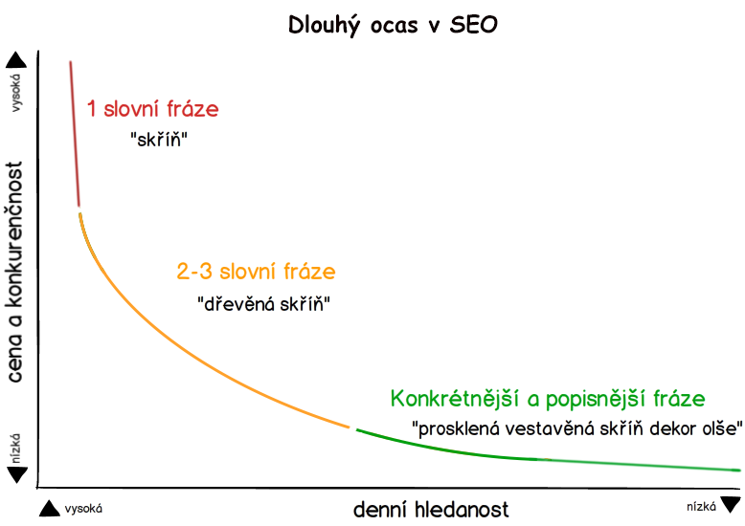
Longtail
Notes:
csvukrs

Slide 39
Longtail
Spousta lidí vám do vyhledávače napíše obecné slovo, například „skříň“, ale řada z nich zkrátka si jen prohlíží zboží a rozmýšlí se, jestli si vůbec novou skříň pořídí. Záměr člověka, který hledá pomocí této fráze, není jednoznačný. Možná hledá typy skříní, možná hledá návod na sestavení skříně, možná jen shání obrázky, možná hledá něco jiného.
Notes:
csvukrs

Slide 40
Longtail
Druhou skupinu tvoří lidé, kteří zadají do vyhledávače například „prosklená vestavěná skříň dekor olše“, a to je to, čemu se říká konkrétní slovo a tvoří zadní výsek longtailu. Je řešením, jak přivést na web takové zákazníky, kteří přesně vědí, co chtějí, a u nichž je šance, že opravdu nakoupí, mnohonásobně vyšší.
Notes:
csvukrs

Slide 41
Longtail
Budete-li na stránkách používat tato konkrétní klíčová slova, nejen že zacílíte více na potenciální nakupující, ale také zvyšujete efektivnost vašeho odkazu ve výsledcích hledání. Toho v případě užívání obecných klíčových slov (zmiňování skříň) dosáhnete vel-mi těžce. Jsou vysoce konkurenční, protože je používá každý. Dosáhnout lepších pozic ve výsledcích hledání v případě obecných klíčových slov je náročné a mnohdy nemožné.
Notes:
csvukrs

Slide 42
Optimalizace webu pro vyhledávače (SEO)
SEO (search engine optimization) je proces ovlivňování viditelnosti webu nebo stránky v neplacené části výsledků internetového vyhledávače.
Obecně řečeno, čím výše a čím častěji se web objevuje ve výsledcích vyhledávače, tím více návštěvníků web může z internetového vyhledávače získat.
SEO může cílit na různé typy hledání včetně obrázků, lokálního hledání, videí, akademických informací, novinek nebo užšího hledání v specifických oborech
Notes:
csvukrs

Slide 43
Optimalizace webu pro vyhledávače (SEO)
Přivádění návštěvnosti
Snížení míry odchodu ze stránek
Snížení nákladů na zákaznickou podporu
Zlepšení viditelnosti značky na internetu
SERM (Search Engine Reputation Management – Online Reputation Ma-nagement)
Zvýšení konverzního poměru
Notes:
csvukrs

Slide 44
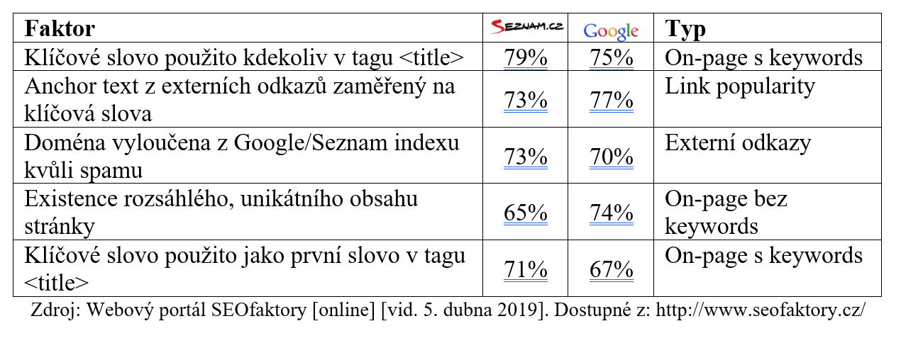
Pět nejdůležitějších faktorů SEO
Notes:
csvukrs

Slide 45
On-page faktory
Titulek
  Titulek stránky by měl obsahovat informaci o obsahu zvolené stránky. Titulek by rozhodně neměl být stejný pro celý web, ale unikátní pro každou stránku webu.
  Zápis titulku v HTML kódu: <title>Titulek stránky</title>
Notes:
csvukrs

Slide 46
On-page faktory
Meta description
  Popisek stránky by měl obsahovat krátkou informaci o obsahu stránky. Ani meta description by neměl být pro celý web stejný.
  Zápis titulku v HTML kódu: <meta name="description" con-tent="Popisek stránky" />
Notes:
csvukrs

Slide 47
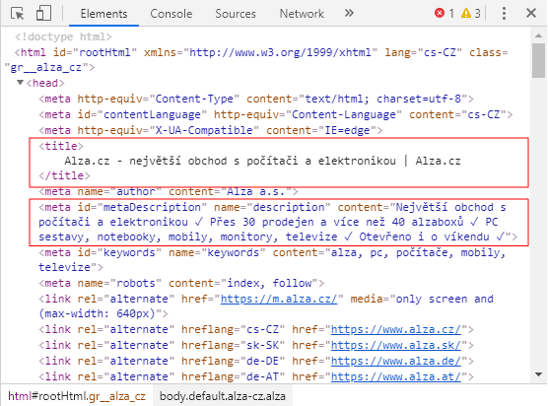
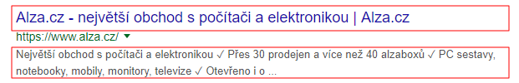
Titulek a meta description
Notes:
csvukrs

Slide 48
On-page faktory
Nadpisy stránky
  Zápis nadpisu nejvyšší úrovně v HTML kódu: <h1>Nadpis strán-ky</h1>
  Zápis nadpisu druhé úrovně v HTML kódu: <h2>Podnadpis</h2>
Zvýrazněný text na stránce
  Zápis zvýrazněného textu v HTML kódu: <strong>zvýrazněný text</strong>
Notes:
csvukrs

Slide 49
On-page faktory
Alternativní popis obrázku
  Běžné fulltextové vyhledávače nedovedou rozpoznat co je na obrázku. Podobně jako nevidomí uživatelé však dokáže pracovat s alternativním popisem obrázku.
  Zápis alternativního popisu v HTML kódu: <img src="foto.jpg" alt="alternativní popis obrázku">
Notes:
csvukrs

Slide 50
On-page faktory
Text stránky
  Klíčová slova by měla být ve vhodném poměru obsažena i v běžném textu stránky.
URL adresa stránky
  Vyhledávače, stejně jako uživatelé, dávají přednost jednoduchým a neměnným URL adresám.
Notes:
csvukrs

Slide 51
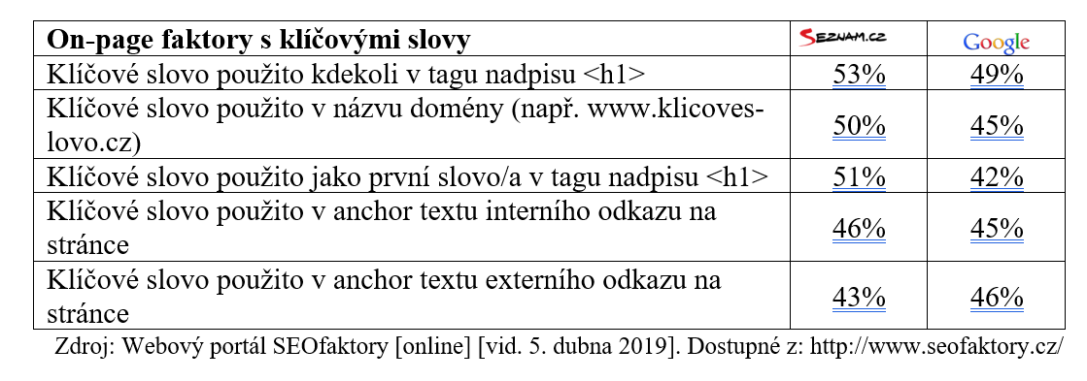
Další důležité faktory z kategorie klíčových slov
Notes:
csvukrs

Slide 52
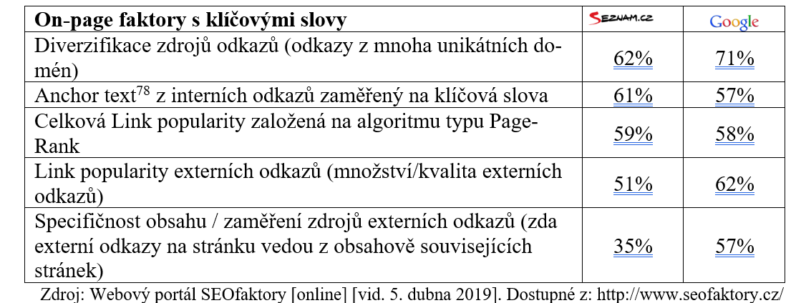
Další důležité faktory z kategorie „Link popularity“ stránky
Notes:
csvukrs

Slide 53
Webová analytika

Slide 54
Úvod
Hlavní náplní webové analytiky je sběr, měření, analýza, reporting a interpretace dat získaných z webu za účelem jejich dalšího využití.
Notes:
https://www.itbiz.cz/clanky/webova-analytika-v-praxi-1-prinosy-webove-analytiky

Slide 55
Google Analytics
Google Analytics (zkráceně GA) je nástroj od společnosti Google, který umožňuje vlastníkům webových stránek získávat statistická data o uživatelích svého webu.
Díky této službě je možné sledovat aktuální i historickou návštěvnost, chování uživatelů a jejich vlastnosti; konverze, prodeje a další.
Statistiky ukazují, že téměř 50 % webových stránek užívá ke sledování návštěvnosti právě Google Analytics, což z něj dělá nejpoužívanější nástroj v této oblasti služeb
Notes:
https://cs.wikipedia.org/wiki/Google_Analytics#cite_note-1

Slide 56
Google Analytics
Platforma, která sbírá data o webové stránce a poskytuje je uživateli pro lepší marketingová rozhodování.
Vytvořením účtu Google Analytic a vložením html kódu do webové stránky začnete sbírat data o uživatelích webu.
Při každé návštěvě pak kód uchovává anonymizované informace o interakci uživatele na webu.

Slide 57
Google Analytics - výhody
Google Analytics je poskytován zcela zdarma.
Implementace je velice snadná a s návodem jí zvládne lehce každý.
Pro plné používání Google Analytics nemusíte nic instalovat na váš počítač a k datům se dostanete odkudkoli, kde máte připojení na internet.
Google Analytics je plně podporován ve více než 30 jazykových mutací včetně češtiny a slovenštiny.

Slide 58
Google Analytics - výhody
Google Analytics se dá rychle naučit, není to žádný složitý systém.
Nástroj dokáže poskytnout dostačující množství dat, která vám umožní zjistit, co se na vašem webu odehrává.
Google Analytics má velice intuitivní navigaci a příjemné grafické zpracování včetně vykreslování velkého typu přehledných grafů.

Slide 59
Google Analytics
Jaké další informace o uživatelích GA hlídá?
  Jazyk, který je nastavený v prohlížeči
  Typ prohlížeče
  Zařízení
  Operační systém
  Zdroj návštěvy
Platforma získává informace o návštěvníkovi v relacích
Relace se vypíná po 30 minutách neaktivity
Data se natvrdo zapisují do databáze

Slide 60
UTM parametr
UTM parametry se používají pro správné měření výsledků kampaní v Google Analytics.
Když přijde návštěvník na web, Google Analytics se mu pokusí přiřadit zdroj návštěvy.
V prvním kroku zkontrolují, zda nepřišel z Google Ads reklamy. Pokud ne, ve druhém kroku v URL hledají měřící parametry, mj. i UTM.
Pokud by v URL nebyly žádné měřící parametry, v dalším kroku se Google Analytics podívají na odkazující zdroj.

Slide 61
UTM parametr
A právě tady se snadno smíchají placené a neplacené návštěvy, protože v Google Analytics mohou mít shodný zdroj / médium identifikátor.
Seznam nebo Sklik, bez UTM to Google Analytics nepoznají a obě návštěvy zařadí do jedné kolonky.
Pokud se potom budete snažit rozklíčovat, které návštěvy přišly z neplaceného vyhledávání a které z placených Sklik reklam, budete mít problém.

Slide 62
UTM parametr - vlastnosti
utm_source = název zdroje (název webu, ze kterého odkaz vede)
utm_medium = název média = druh marketingového kanálu (cpc = placené vyhledávání, organic = neplacené vyhledávání, referral = odkaz, atp.)
utm_campaign = kampaň = název kampaně (např. v Skliku) nebo jiné odlišení (např. datum příspěvku na Facebooku, nebo odeslání newsletteru)
utm_content = název reklamy = další podúroveň, může být např. název reklamní sestavy v PPC reklamě
utm_term = klíčové slovo = další podúroveň, může být např. klíčové slovo v PPC reklamě
Notes:
https://www.marketingppc.cz/casto-kladene-dotazy-k-ppc-marketingu/co-to-jsou-utm-parametry-a-k-cemu-slouzi/

Slide 63
UTM parametr
Takže aby bylo možné odlišit, které návštěvy pochází z Sklik reklam, Facebook reklam, newsletterů a dalších marketingových aktivit, je potřeba k cílové URL přidat pa-rametry typu utm_source=facebook.com&utm_medium=ads
Tento konkrétní příklad pro Facebook reklamu umožní v Google Analytics odlišit placené a neplacené návštěvy, protože placené návštěvy budou mít zdroj / médium facebook.com / ads a neplacené facebook.com / referral. UTM parametry vám pomohou sledovat statistiky většiny kampaní.
Notes:
https://www.marketingppc.cz/casto-kladene-dotazy-k-ppc-marketingu/co-to-jsou-utm-parametry-a-k-cemu-slouzi/

Slide 64
UTM parametr
GA často netuší, odkud uživatelé na web přišli.
Někdy sice umí přiřadit zdroj, ale nerozeznáte placené a neplacené návštěvy.
Proto je potřeba ve všech kampaních mimo Google Ads používat UTM parametry.
Notes:
https://www.marketingppc.cz/casto-kladene-dotazy-k-ppc-marketingu/co-to-jsou-utm-parametry-a-k-cemu-slouzi/

Slide 65
UTM parametr
Neexistuje jednotný postup jak UTM parametry zapisovat, ale logicky je nutné udržet dlouhodobě stejný systém.
To radí i Lukáš Krejča: Pokud jednou pojmenujete odkaz v Skliku sklik / ppc a podruhé seznam / cpc, tak těžko můžete sledovat nějaký trend v návštěvnosti. Doporučuji si hned ze začátku vytvořit tabulku, kde budete mít zaznamenáno, jak své odkazy označujete. Nasdílejte ji kolegům a dodržujte ji

Slide 66
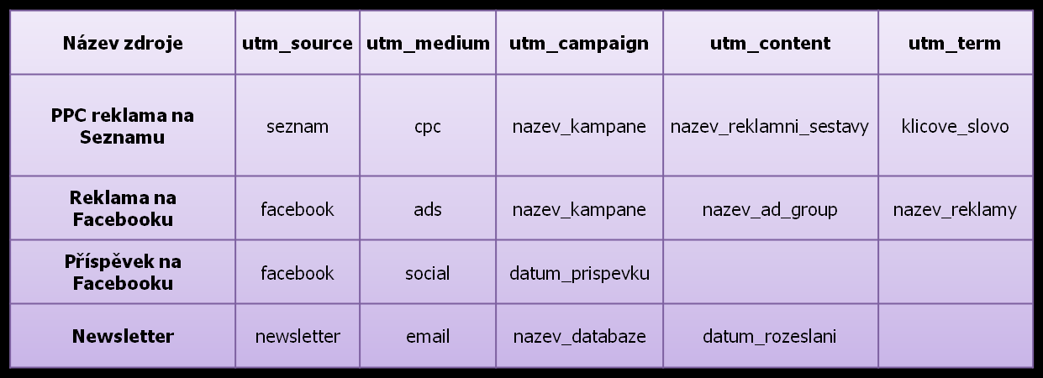
UTM parametr
Zdroj: http://www.lukask.cz/utm-parametry/

Slide 67
UTM parametr - časté chyby
Označujete PPC reklamu na Seznamu jako sklik/cpc.
Ztrácíte zde logiku utm_source=název webu, což je takový začátek UTM chaosu.
Nemůžete pak také např. porovnat výkonnost Googlu a Seznamu bez ohledu na médium.
V porovnávání totiž bude Google, Seznam a Sklik.
Notes:
Dostupné z: http://www.lukask.cz/utm-parametry/

Slide 68
UTM parametr - časté chyby
Označujete reklamu na Facebooku jako facebook/cpc.
CPC ale znamená (aspoň pro Google Analytics) placenu návštěvnost z vyhledávání.
Pokud do toho budete míchat Facebook, nemůžete použít všechny automatické segmenty a přehledy.
Notes:
Dostupné z: http://www.lukask.cz/utm-parametry/

Slide 69
UTM parametr - časté chyby
Pozor na stránky s výsledky vyhledávání. Pokud např. odkazujete na www.lukask.cz/?q=hledani, tak už nemůžete UTM parametry připojit pomocí ?, ale musíte využít &.
Notes:
Dostupné z: http://www.lukask.cz/utm-parametry/

Slide 70
UTM parametr - časté chyby
Měníte UTM parametry, jak se vám zlíbí – ještě jednou – v UTM je nutné mít pořádek a hlídat si překlepy.
Pokud budete mít jednou facebook, podruhé facebok, a potřetí Facebook, máte tři různé zdroje a v analytice pěkný bo***l.
Notes:
Dostupné z: http://www.lukask.cz/utm-parametry/

Slide 71
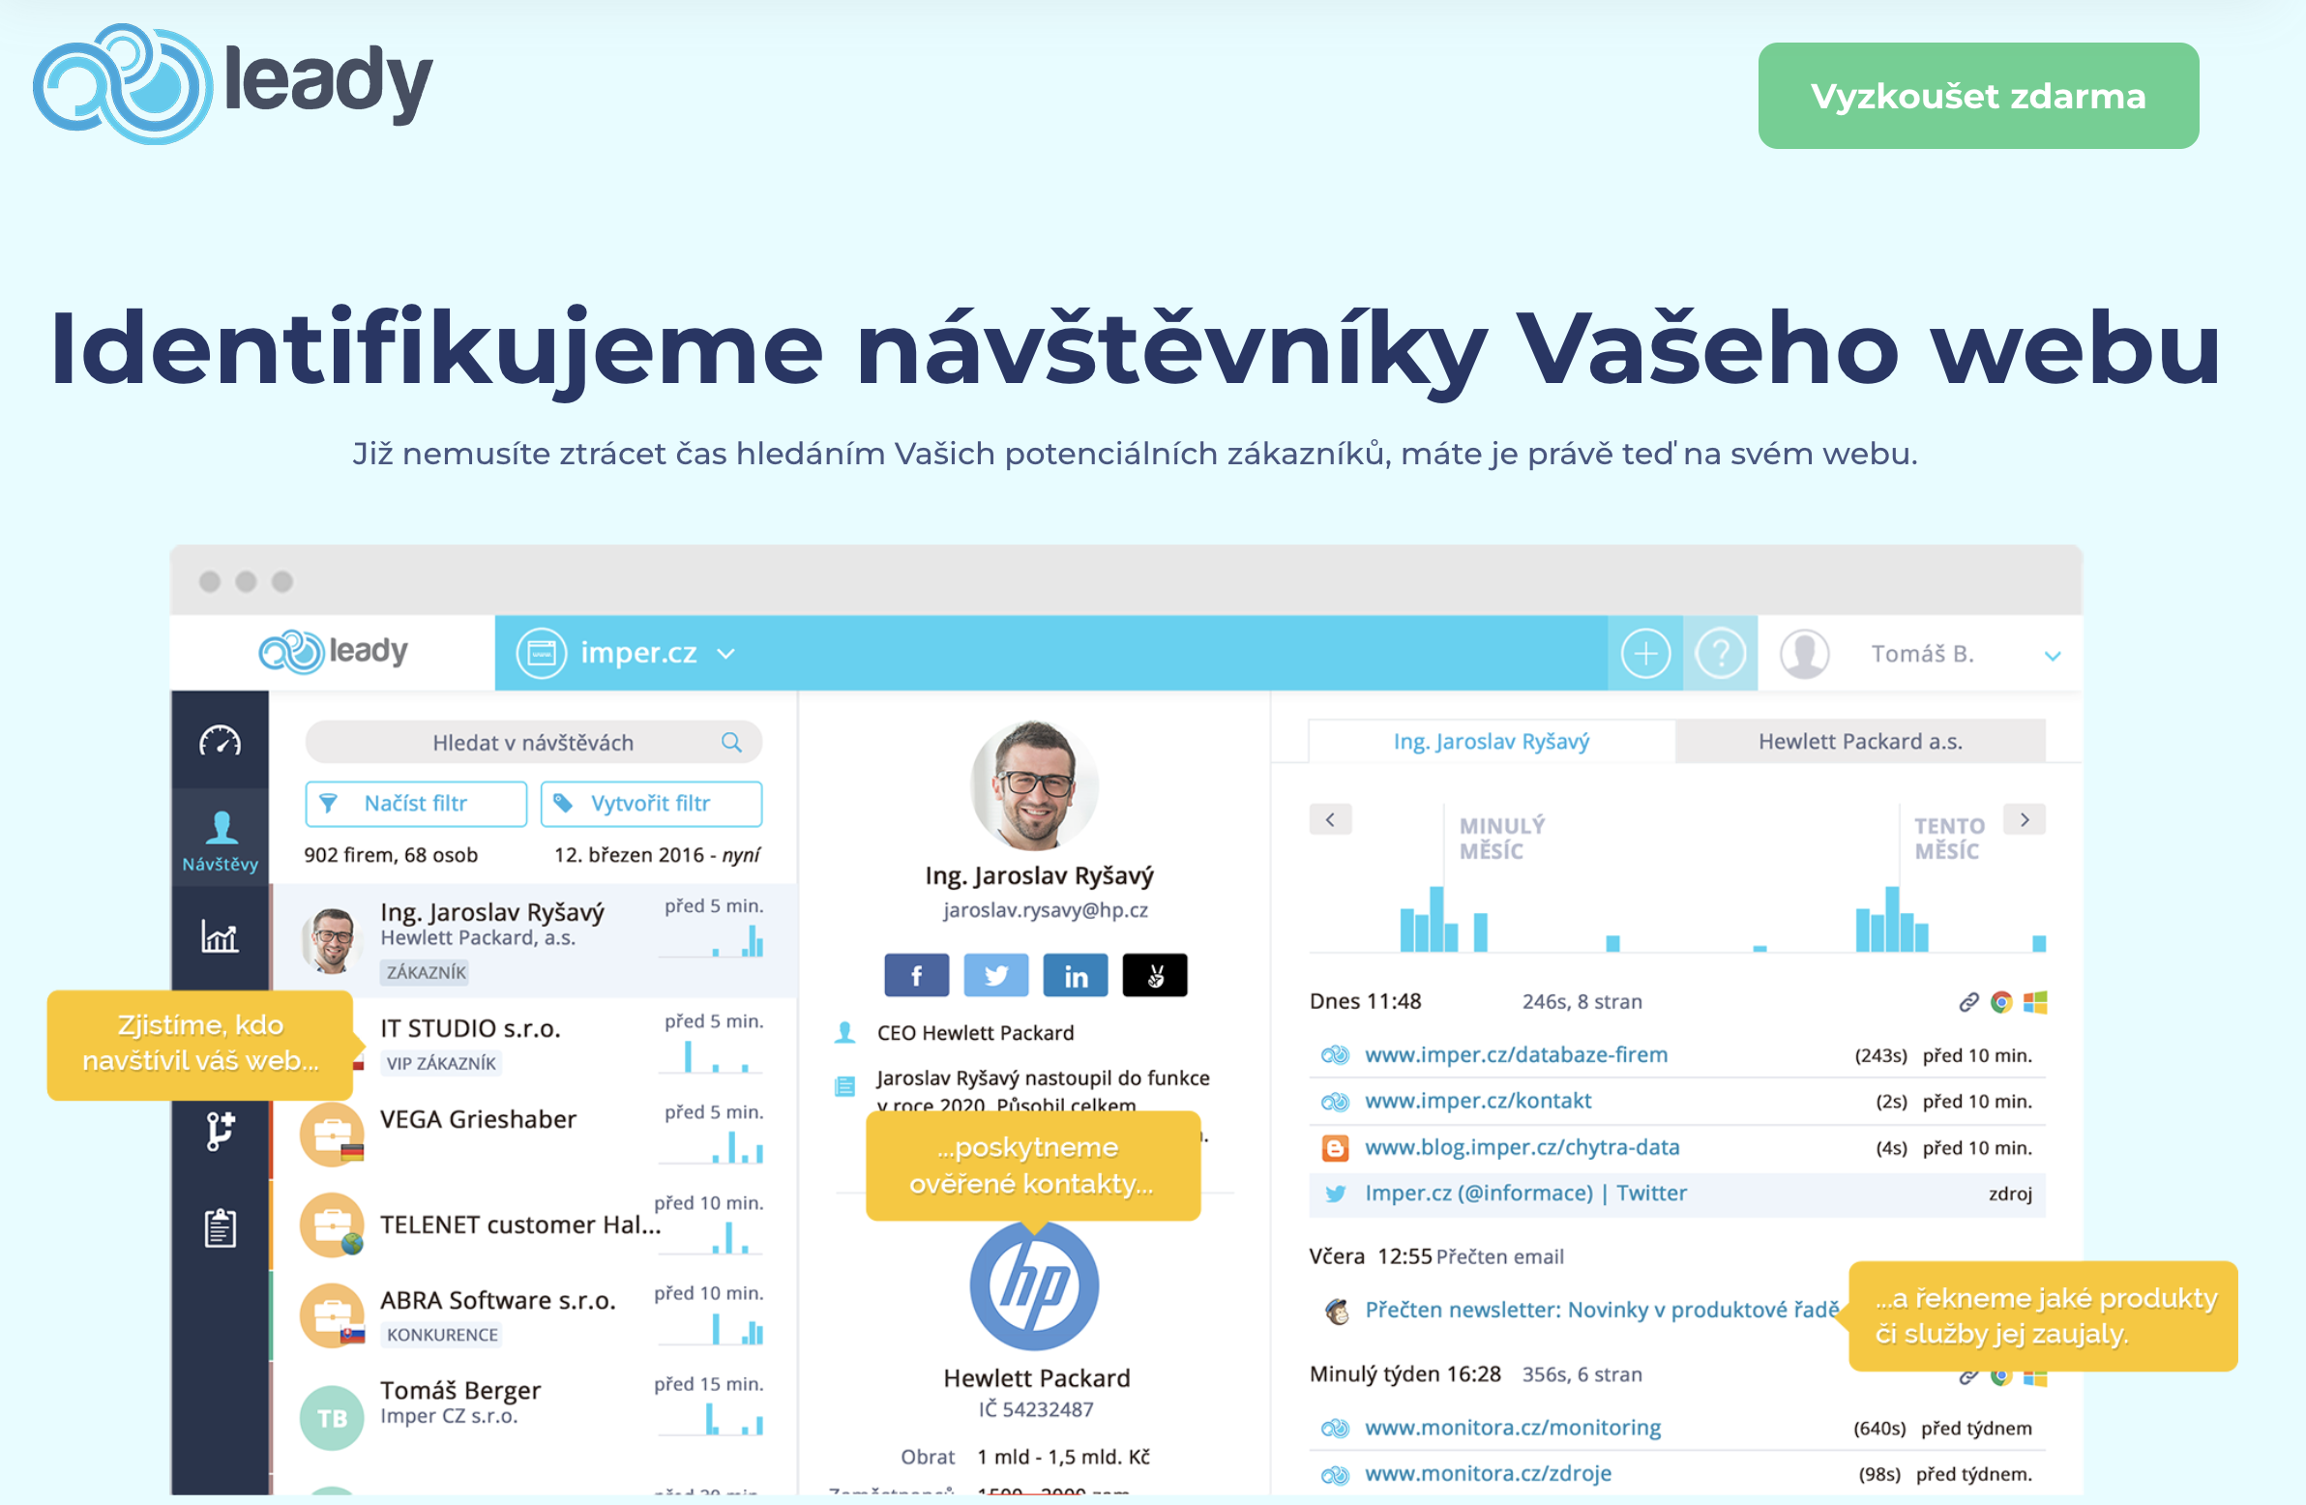

Slide 72
Leady
Leady.cz identifikuje firemní návštěvníky webu. Řekne, jaká firma přistoupila na váš web, co ji zajímalo, a doplní další informace jako obrat, počet zaměstnanců, obor, adresu a ověřené kontakty.
Umožňuje uživatelům identifikovat nové klienty, více vytěžovat ty stávající a monitorovat své kampaně či online aktivity.

Slide 73
Leady
Leady.cz je obchodní a marketingový nástroj vhodný pro jakoukoliv B2B firmu, která má aktivní obchod nebo marketing.
Na rozdíl od ostatních nástrojů neříká jen počet návštěv webu, ale i kdo konkrétně ti návštěvníci jsou.

Slide 74
Leady - funkce
Zjistit, jestli návštěvník webu přichází z nějaké firmy. Leady.cz umožňují identifikovat cca polovinu firemních návštěv.
Identifikovat, o jakou firmu jde, její název, IČ, odvětví, obrat, počet zaměstnanců a kontaktní osobu.

Slide 75
Leady - funkce
Poslat údaje o identifikované návštěvě do Google Analytics a propojit tak data o firmách s online marketingovými daty a daty o chování prospektů na webu.
Díky tomu můžete zjistit, z jaké kampaně firma přišla, nebo jak se pro vás relevantní tržní segment firem chová na vašem webu v porovnání s ostatními návštěvami.

Slide 76
Leady - funkce
Propojit data o firemní návštěvnosti z Google Analytics s vaším CRM systémem a dát tak obchodníkům tipy na to, o jaké produkty a služby se konkrétní firma na vašem webu zajímala a marketérům zase to, zda jejich marketingové kampaně vedou k uzavírání skutečných obchodů.

Slide 77
Leady - funkce
Cílit remarketingové kampaně v Google Adwords pouze na firmy, které jsou pro vás relevantní (ať už podle obratu, odvětví nebo počtu zaměstnanců).

Slide 78
Leady - funkce
Nástroj jde za hranici běžné analytiky díky předchozí znalosti o návštěvnících. Pro-pojením zdroje návštěvy, chování na webu a CRM databáze tak získává firma na B2B trhu velmi silný nástroj jak optimalizovat své obchodní činnosti a to díky návštěvě potenciálního zákazníka (partnera) na webové stránce.

Slide 79
Rychlost webové stránky
Kromě chování zákazníků a uživatelů webu je důležité sledovat také jakou rychlostí se web načítá a jaké možné problémy se na něm z hlediska svižnosti vyskytují. Víme že každá sekunda navíc uživatele odradí a raději z webu odejde. Statistiky jsou v tomto neúprosné.
Jak firmy tak marketingové agentury, které vytváří online kampaně by měly u svých webových stránek a klientů vždy před spuštěním propagace prověřit, zda nebudou vodit zákazníky na příliš pomalý web a tím dramaticky sníží efektivitu vynaložených prostředků na kampaně.

Slide 80
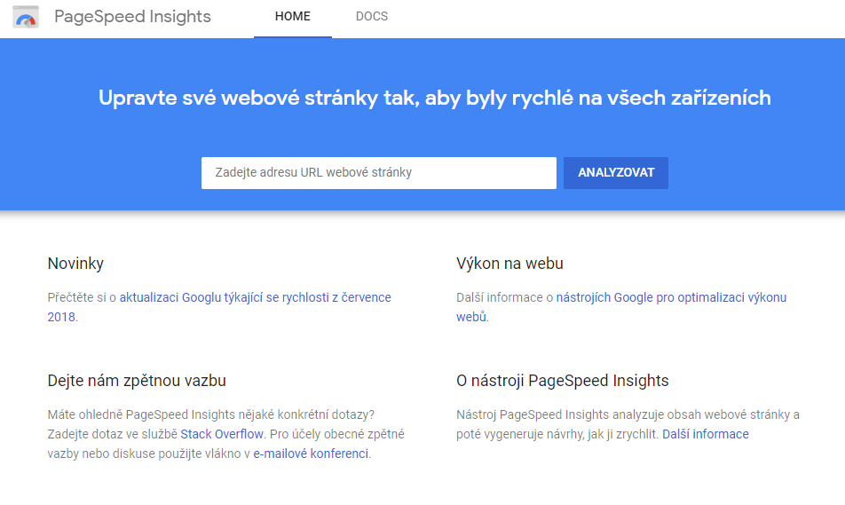
PageSpeed Insights
Zdroj: https://developers.google.com/speed/pagespeed/insights/?hl=cs

Slide 81
Rychlost webové stránky
Po zadání vámi vybrané webové stránky a stisknutí tlačítka analyzovat dostanete report rychlosti na mobilním zařízení i na desktopu (počítači).
Co je u tohoto nástroje velmi důležité jsou také podrobné výsledky které umožní prohlédnout si hlavní příčiny zpomalení načítání.
Někdy to může být taková banalita jako je špatná komprese fotografií, jindy zase hlubší problém s CSS styly, které jsou u webu použity.

Slide 82
Děkuji za pozornost.

